Slide 1
PrEP : activité d’un médecin de ville
Docteur Laurent ROUDIERE
Marseille jeudi 28 mars 2024

Slide 2
Liens d’intérêts
ViiV
GILEAD
MSD
AbbVie

Slide 3
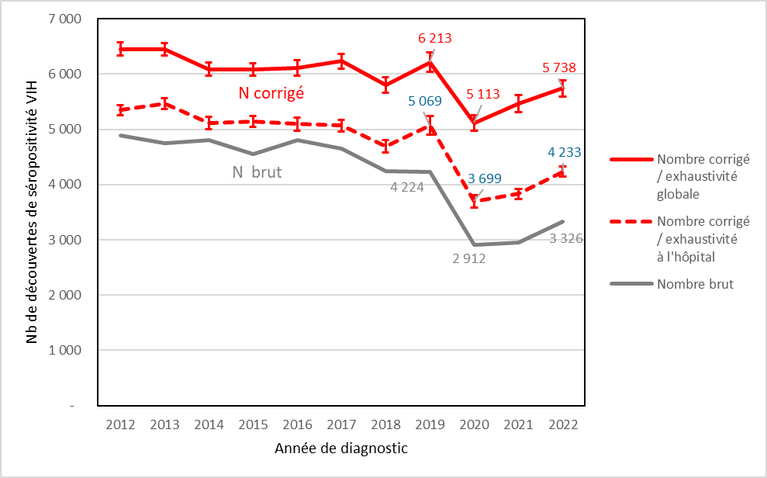
Santé publique France - Bulletin de santé publique – Édition nationale – Novembre 2023 / p.4
Les données du SNDS montrent que le nombre de tests de dépistage du VIH remboursés (hors tests gratuits et hors hospitalisation publique) suit les mêmes augmentations en 2021 et 2022 que celles observés dans LaboVIH (environ 10% d’augmentation annuelle). En 2022, le nombre de dépistages VIH remboursés est de 5,16 millions et 4,42 millions de personnes ont bénéficié d’un test remboursé au moins une fois dans l’année (dont 62% de femmes).
Depuis janvier 2022, le dépistage du VIH en laboratoire de biologie médicale, sans ordonnance, sans rendez-vous et sans avance de frais (VIHTest) concerne tous les assurés sociaux et leurs ayants droit, dont les bénéficiaires de l’aide médicale d’État (AME). En 2022, 250 948 tests ont été remboursés dans le cadre de ce dispositif (source SNDS, extraction CNAM 11/2022). Une part équivalente d’hommes et de femmes ont bénéficié de ces tests. Près de la moitié (44%) ont bénéficié à des personnes de 20 à 29 ans et un peu plus d’un tiers (36%) à des personnes de 40 à 59 ans.
Environ 65 600 autotests VIH ont été vendus en 2022 par les pharmacies, incluant les ventes en ligne, soit un nombre équivalent à celui de 2021 (64 100) et inférieur à ceux des 2 premières années de leur mise à disposition : environ 75 000 en 2018 et 79 500
en 2019.
DÉCOUVERTES DE SÉROPOSITIVITÉ VIH
L’exhaustivité de la DO du VIH en 2022 a été estimée à 77% pour les sérologies confirmées positives à l’hôpital et de 27% pour celles confirmées en ville, soit une exhaustivité globale de 57%. Ces exhaustivités représentent la probabilité qu’une sérologie confirmée fassent l’objet d’une DO par un biologiste ou un clinicien.
Or une même personne bénéficie souvent de deux sérologies confirmées positives consécutives dans l’année, en ville tout d’abord, puis à l’hôpital pour l’initiation d’un traitement antirétroviral. La probabilité que cette personne fasse l’objet d’une DO est sûrement supérieure à 57%, mais probablement inférieure à 77% (exhaustivité hospitalière) (cf. Annexes), dans la mesure où lors de la 1ère prise en charge à l’hôpital, une sérologie de confirmation n’est pas systématiquement prescrite à nouveau (et sans savoir dans quelle proportion) et que certaines personnes diagnostiquées en ville ne recourent pas à une consultation hospitalière dans l’année qui suit.
Cette année, l’approche basée sur l’exhaustivité globale est donc présentée comme une « estimation haute » du nombre réel de découvertes de séropositivité, tandis que l’approche basée sur l’exhaustivité hospitalière est présentée comme une « estimation basse ».
A noter que, après une diminution de l’exhaustivité en 2020 et 2021 dans un contexte Covid-19 (respectivement 54% et 52%), l’exhaustivité globale a progressé en 2022 (57%).
Evolution du nombre de découvertes de séropositivité
A partir de 3 326 découvertes de séropositivité en 2022 déclarées au 30 juin 2023 (nombre brut), le nombre total de personnes ayant découvert leur séropositivité VIH en 2022 a été estimé entre 4 233 [IC95% : 4 139-4 326] (estimation « basse ») et 5 738
[IC95% : 5 588-5 888] (estimation « haute ») (Figure 3) (cf. Annexes).
Les tendances observées sont globalement similaires entre ces deux estimations. L’augmentation observée entre 2020 et 2022 fait suite à la diminution importante en 2020 liée à l’épidémie de Covid-19 et expliquée par la baisse de l’activité de dépistage, des flux migratoires et sans doute également des expositions au VIH liée aux mesures de distanciation sociale [1].
Le nombre de découvertes en 2022 est significativement inférieur à celui de 2019. Entre 2012 et 2022, le nombre de découvertes de séropositivité a diminué de 11% selon les estimations « hautes » et de 21% selon les estimations « basses ». Cette différence est liée essentiellement aux années 2020-2022, l’évolution de 2012 à 2019 étant très proche entre les deux estimations (respectivement -4% et -5%).
Figure 3. Nombre de découvertes de séropositivité VIH France, 2012-2022
Source : Santé publique France, DO VIH, données au 30/06/2023 (nombres bruts et nombres corrigés selon les estimations « hautes » et « basses »

Slide 4
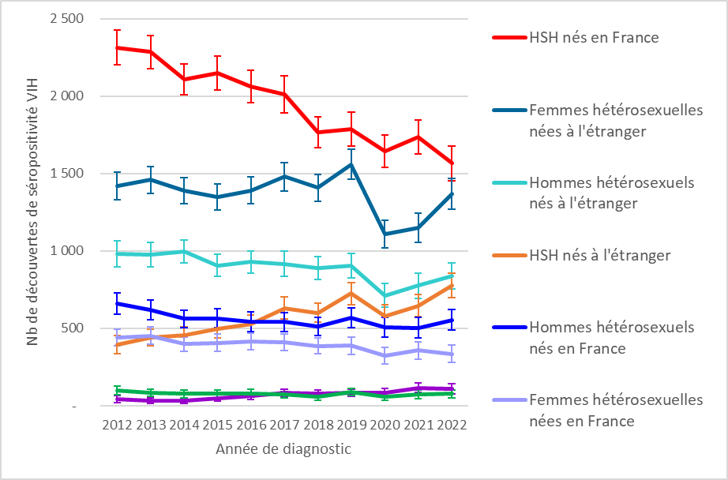
Santé publique France - Bulletin de santé publique - Novembre 2023 / p.5
Après une diminution du nombre de découvertes de séropositivité VIH en 2020, beaucoup plus marquée chez les personnes nées à l’étranger que chez celles nées en France, le nombre de découvertes réaugmente en 2022 aussi bien chez les hétérosexuel.le.s né.e.s à l’étranger que chez les HSH nés à l’étranger (Figure 4). Parmi les personnes nées à l’étranger, est observée en 2020 et 2021 une diminution de la part de celles diagnostiquées dans l’année de leur arrivée (de 20% en 2019 à 13% en 2020), suivie d’une réaugmentation en 2022 (23%).
Sur la totalité de la période 2012-2022, le nombre de découvertes est quasi stable chez les femmes hétérosexuelles nées à l’étranger, diminue chez les femmes hétérosexuelles nées en France, les UDI, les hommes hétérosexuels nés en France et ceux nés à l’étranger (respectivement de -24%, -21%, -16% et -14% sur la base des estimations « hautes »). La diminution la plus importante est observée chez les HSH nés en France (-32% sur 2012-2022).
Par contre, une augmentation est observée entre 2012 et 2022 dans deux populations, les HSH nés à l’étranger et les personnes trans contaminées par rapports sexuels (respectivement de +96% et +153%). En 2022, le nombre estimé de découvertes de séropositivité dépasse celui observé en 2019.
Figure 4. Nombre de découvertes de séropositivité VIH par population*, France, 2012-2022
* population définie par le genre, le mode de contamination probable et le lieu de naissance.
Source : Santé publique France, DO VIH, données corrigées au 30/06/2023 (estimations « hautes »). Les tendances par population selon les estimations « hautes » sont similaires à celles des estimations « basses », mais les pourcentages de diminution ou d’augmentation peuvent varier
Caractéristiques des découvertes de séropositivité*
Les hommes cis représentaient 67% des découvertes de séropositivité VIH en 2022, les femmes cis 31% et les personnes trans 2%. La proportion de femmes cis est stable par rapport à 2019. La proportion de personnes trans a augmenté progressivement depuis quelques années (de 0,7% en 2012 à 1,9% en 2022).
Les personnes ayant découvert leur séropositivité en 2022 avaient un âge médian de 37 ans : 14% étaient âgées de moins de 25 ans, 64% de 25 à 49 ans et 22% de 50 ans et plus. La proportion des plus de 50 ans, qui s’était stabilisée autour de 20% entre 2014 et 2017, a eu tendance à augmenter depuis. La part des moins de 25 ans est stable depuis 2017.
Les principaux modes de contamination des personnes ayant découvert leur séropositivité en 2022 étaient les rapports hétérosexuels (54%) et les rapports sexuels entre hommes (41%) chez des personnes cis (Figure 4). Les découvertes étaient plus rarement liées à des rapports sexuels chez des personnes trans (2%) et à l’usage de drogues injectables (1%). Les autres modes de contamination représentaient 2% des découvertes. Les hommes cis étaient contaminés majoritairement par rapports sexuels entre hommes (60%) et les femmes cis par rapports hétérosexuels (97%).
Les enfants de moins de 15 ans diagnostiqués pour une infection à VIH entre 2012 et 2022 représentent un peu moins de 1 % de l’ensemble des diagnostics sur cette période. La plupart d’entre eux (91%) ont été contaminés par transmission mère-enfant (TME), 5% par transfusion sanguine dans un pays autre que la France et 4% lors de rapports hétérosexuels [2]. Parmi les enfants contaminés par TME, 45% étaient nés dans un pays d’Afrique subsaharienne (âge médian au diagnostic de 6 ans), 36% étaient nés en France (âge médian de 0 an), et 19% dans un autre pays (âge médian de 2 ans). Plus de la moitié (55%) des enfants contaminés par TME étaient asymptomatiques lors de la découverte de l’infection à VIH, 32% étaient symptomatiques non sida et 12% étaient au stade sida. Concernant les enfants contaminés par TME nés en France, la séropositivité de la mère n’a été découverte qu’après l’accouchement dans 45% des cas, en raison d’un suivi non optimal de la grossesse ou d’une séroconversion en cours de grossesse. Le nombre de cas déclarés sur les années récentes est très faible : un concerne un enfant né en 2020, un en 2021 et aucun en 2022.
* Les caractéristiques présentées en proportion sont indépendantes des deux hypothèses d’estimation (« hautes et basses »)

Slide 5
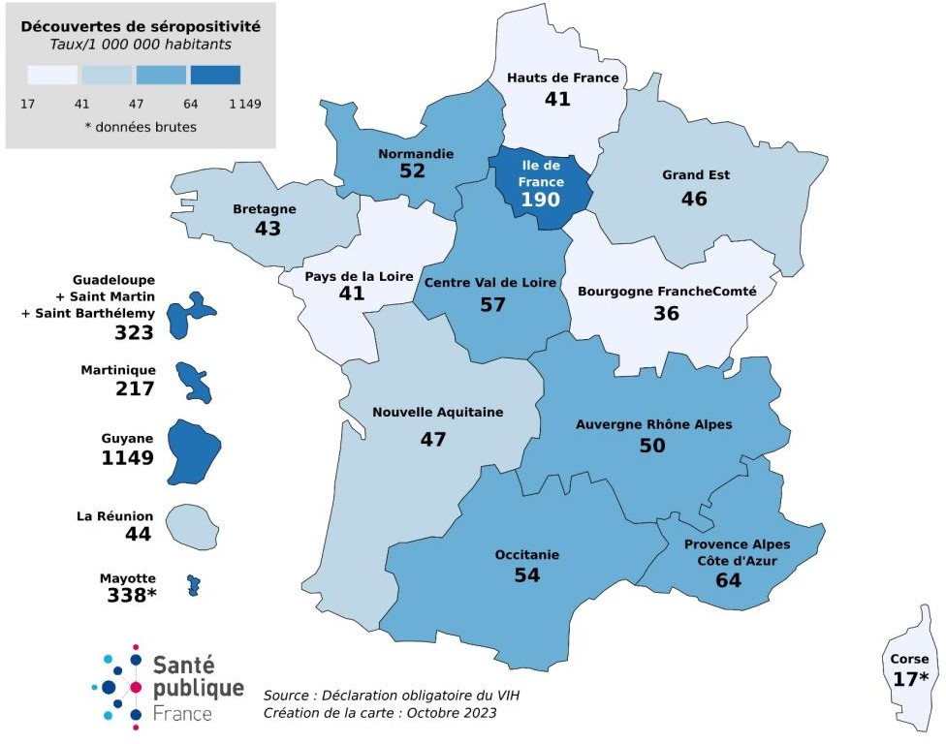
Santé publique France - Bulletin de santé publique - Novembre 2023 / p.6
Plus de la moitié des découvertes en 2022 (56%) concernaient des personnes nées à l’étranger : 34% étaient nées en Afrique subsaharienne, 8% sur le continent américain, 7% en Europe et 7% dans une autre zone géographique. Les femmes cis et les personnes trans étaient plus souvent nées à l’étranger que les hommes cis (respectivement 80% et 82% vs 44%). La majorité des personnes contaminées par rapports hétérosexuels étaient nées à l’étranger (71%), dont 74% en Afrique subsaharienne. Parmi les HSH, 33% étaient nés à l’étranger, dont 34% en Afrique subsaharienne, 19% sur le continent américain, 17% en Europe et 30% dans une autre zone géographique. Parmi les UDI, 62% étaient nés à l’étranger, principalement en Europe (81%). Parmi les personnes trans nées à l’étranger, 71% étaient nées sur le continent américain.
Taux de découvertes de séropositivité
Les taux de découvertes diffèrent d’une région à l’autre, comme les années précédentes (Figure 5). La Guyane présente un taux beaucoup plus élevé que toutes les autres régions françaises. Par ordre décroissant, on observe ensuite les taux les plus hauts en Guadeloupe, à Mayotte et en Martinique. En métropole, le taux le plus élevé est observé en Ile-de- France.
Figure 5. Taux de découvertes de séropositivité VIH par région de domicile (par million d’habitants), France, 2022
Source : Santé publique France, DO VIH, données corrigées au 30/06/2023 (estimations « hautes »)
Indicateurs de délai entre contamination et diagnostic
Les diagnostics précoces reflètent à la fois le dépistage et l’incidence du VIH dans l’année du diagnostic, alors que les diagnostics tardifs reflètent le dépistage actuel et l’incidence des années précédentes.
En 2022, 30% des découvertes de séropositivité chez les adultes étaient des diagnostics précoces (profil virologique de séroconversion, stade clinique de primo-infection, test VIH négatif de moins de 7 mois ou test d’infection récente positif). La même année, 43% étaient des diagnostics tardifs (stade sida ou taux de CD4 < 350/mm³ hors primo-infection) : 28% au stade avancé de l’infection (stade sida ou < 200/mm³ hors primo-infection) et 15% tardif mais pas au stade avancé.
La part des diagnostics précoces est stable sur les dernières années. La part des diagnostics tardifs a retrouvé en 2022 le niveau de 2019 (43%) (Figure 6).

Slide 6
Santé publique France - Bulletin de santé publique - Novembre 2023 / p.5
Après une diminution du nombre de découvertes de séropositivité VIH en 2020, beaucoup plus marquée chez les personnes nées à l’étranger que chez celles nées en France, le nombre de découvertes réaugmente en 2022 aussi bien chez les hétérosexuel.le.s né.e.s à l’étranger que chez les HSH nés à l’étranger (Figure 4). Parmi les personnes nées à l’étranger, est observée en 2020 et 2021 une diminution de la part de celles diagnostiquées dans l’année de leur arrivée (de 20% en 2019 à 13% en 2020), suivie d’une réaugmentation en 2022 (23%).
Sur la totalité de la période 2012-2022, le nombre de découvertes est quasi stable chez les femmes hétérosexuelles nées à l’étranger, diminue chez les femmes hétérosexuelles nées en France, les UDI, les hommes hétérosexuels nés en France et ceux nés à l’étranger (respectivement de -24%, -21%, -16% et -14% sur la base des estimations « hautes »). La diminution la plus importante est observée chez les HSH nés en France (-32% sur 2012-2022).
Par contre, une augmentation est observée entre 2012 et 2022 dans deux populations, les HSH nés à l’étranger et les personnes trans contaminées par rapports sexuels (respectivement de +96% et +153%). En 2022, le nombre estimé de découvertes de séropositivité dépasse celui observé en 2019.
Figure 4. Nombre de découvertes de séropositivité VIH par population*, France, 2012-2022
* population définie par le genre, le mode de contamination probable et le lieu de naissance.
Source : Santé publique France, DO VIH, données corrigées au 30/06/2023 (estimations « hautes »). Les tendances par population selon les estimations « hautes » sont similaires à celles des estimations « basses », mais les pourcentages de diminution ou d’augmentation peuvent varier
Caractéristiques des découvertes de séropositivité*
Les hommes cis représentaient 67% des découvertes de séropositivité VIH en 2022, les femmes cis 31% et les personnes trans 2%. La proportion de femmes cis est stable par rapport à 2019. La proportion de personnes trans a augmenté progressivement depuis quelques années (de 0,7% en 2012 à 1,9% en 2022).
Les personnes ayant découvert leur séropositivité en 2022 avaient un âge médian de 37 ans : 14% étaient âgées de moins de 25 ans, 64% de 25 à 49 ans et 22% de 50 ans et plus. La proportion des plus de 50 ans, qui s’était stabilisée autour de 20% entre 2014 et 2017, a eu tendance à augmenter depuis. La part des moins de 25 ans est stable depuis 2017.
Les principaux modes de contamination des personnes ayant découvert leur séropositivité en 2022 étaient les rapports hétérosexuels (54%) et les rapports sexuels entre hommes (41%) chez des personnes cis (Figure 4). Les découvertes étaient plus rarement liées à des rapports sexuels chez des personnes trans (2%) et à l’usage de drogues injectables (1%). Les autres modes de contamination représentaient 2% des découvertes. Les hommes cis étaient contaminés majoritairement par rapports sexuels entre hommes (60%) et les femmes cis par rapports hétérosexuels (97%).
Les enfants de moins de 15 ans diagnostiqués pour une infection à VIH entre 2012 et 2022 représentent un peu moins de 1 % de l’ensemble des diagnostics sur cette période. La plupart d’entre eux (91%) ont été contaminés par transmission mère-enfant (TME), 5% par transfusion sanguine dans un pays autre que la France et 4% lors de rapports hétérosexuels [2]. Parmi les enfants contaminés par TME, 45% étaient nés dans un pays d’Afrique subsaharienne (âge médian au diagnostic de 6 ans), 36% étaient nés en France (âge médian de 0 an), et 19% dans un autre pays (âge médian de 2 ans). Plus de la moitié (55%) des enfants contaminés par TME étaient asymptomatiques lors de la découverte de l’infection à VIH, 32% étaient symptomatiques non sida et 12% étaient au stade sida. Concernant les enfants contaminés par TME nés en France, la séropositivité de la mère n’a été découverte qu’après l’accouchement dans 45% des cas, en raison d’un suivi non optimal de la grossesse ou d’une séroconversion en cours de grossesse. Le nombre de cas déclarés sur les années récentes est très faible : un concerne un enfant né en 2020, un en 2021 et aucun en 2022.
* Les caractéristiques présentées en proportion sont indépendantes des deux hypothèses d’estimation (« hautes et basses »)

Slide 7
>
ARTICLE // Article
DIAGNOSTICS D’INFECTION À VIH CHEZ DES HOMMES NÉS À L’ÉTRANGER, CONTAMINÉS PAR RAPPORTS SEXUELS ENTRE HOMMES, FRANCE, 2012-2021
// HIV DIAGNOSES AMONG MEN BORN ABROAD, INFECTED BY SEX BETWEEN MEN, FRANCE, 2012–2021
Françoise Cazein¹ (francoise.cazein@santepubliquefrance.fr), Amber Kunkel¹, Annie Velter¹, Karl Stefic², Florence Lot¹
¹ Santé publique France, Saint-Maurice
² Centre national de référence du VIH, CHU de Tours
Soumis le 15.09.2023 // Date of submission: 09.15.2023
Résumé // Abstract
Introduction – Les hommes ayant des rapports sexuels avec des hommes (HSH) nés à l’étranger constituent une population particulièrement vulnérable vis-à-vis du VIH. L’objectif de cet article est de décrire les nouveaux diagnostics d’infection à VIH dans cette population en France, à partir de la déclaration obligatoire du VIH.
Matériel et méthode – L’analyse a porté sur les diagnostics d’infection à VIH en 2021 chez des HSH nés à l’étranger, déclarés au 30 juin 2022, et les tendances observées sur la période 2012 à 2021 ont été décrites.
Résultats – En 2021, le nombre d’HSH nés à l’étranger découvrant leur séropositivité a été estimé à 582 (intervalle de confiance à 95%, IC95%: [496-668]), soit 12% de l’ensemble des découvertes. Le nombre de découvertes dans cette population a augmenté régulièrement entre 2012 et 2019, alors qu’il a diminué chez les HSH nés en France et s’est stabilisé chez les hétérosexuel(le)s. L’âge médian des HSH nés à l’étranger ayant découvert leur séropositivité en 2021 était de 31 ans au moment du diagnostic. Ils étaient nés princi- palement en Afrique subsaharienne (33%, part en augmentation depuis 2012), en Amérique ou aux Caraïbes (24%, part en diminution), en Afrique du Nord (18%) ou en Europe (15%). Cette répartition par région de nais- sance est différente de celle observée chez les hétérosexuel(le)s né(e)s à l’étranger, qui étaient très majori- tairement né(e)s en Afrique subsaharienne (76%). Le délai médian entre arrivée en France et diagnostic des HSH nés à l’étranger était de 3 ans. La part des diagnostics précoces était de 28% et celle des diagnos- tics tardifs, de 40%. Lors de la découverte de séropositivité VIH, 37% des HSH nés à l’étranger étaient co-infectés par une infection sexuellement transmissible (IST) bactérienne, proportion en augmentation depuis 2012.
Discussion-conclusion – Ces données soulignent la diversité des origines géographiques de la population des HSH nés à l’étranger diagnostiqués pour le VIH en France, et l’intérêt de la promotion du dépistage et de la PrEP en direction de cette population.
Introduction – Foreign-born men who have sex with men (MSM) are at particular risk of contracting HIV. The present article describes HIV diagnoses in France for this population, based on mandatory HIV reporting.
Methods – Our analysis focused on HIV diagnoses among foreign-born MSM in 2021, as reported by June 30, 2022, and any trends observed over the period 2012 to 2021 were described.
Results – In 2021, the number of foreign-born MSM who discovered being HIV-positive was estimated at 582 (95% confidence interval [95%CI]: 496–668), or 12% of all positive diagnoses. The number of new diagnoses in this population rose steadily between 2012 and 2019, while it fell among French-born MSM and stabilized among heterosexuals. The median age of foreign-born MSM was 31 at time of diagnosis. They were mainly born in sub-Saharan Africa (33%, increasing since 2012), America or the Caribbean (24%, decreasing), North Africa (18%) or Europe (15%). This distribution by region of birth differs from that observed among foreign-born heterosexuals, who were overwhelmingly born in sub-Saharan Africa (76%). The median time between arrival in France and diagnosis for foreign-born MSM was 3 years. The proportion of early diagnoses was 28% and late diagnoses 40%. At the time of HIV-diagnosis, 37% of foreign-born MSM were co-infected with a bacterial STI, an increasing proportion since 2012.
Discussion-conclusion – This data highlight the diversity of geographical origins among foreign-born MSM diagnosed with HIV in France, and the importance of promoting screening and PrEP for this population.
Mots-clés : Diagnostic d’infection à VIH, Hommes ayant des relations sexuelles avec des hommes, Migrants
// Keywords: HIV diagnoses, Men who have sex with men, Migrants
508 | 12 décembre 2023 | BEH 24-25
VIH et autres infections sexuellement transmissibles : enjeux de la surveillance et de la prévention

Slide 8
Répartition par tranche d’âge
Tranche d’âge | 1950-1959 74 – 65 ans | 1960-1969 64 – 55 ans | 1970-1979 54 – 45 ans | 1980-1989 44 – 35 ans | 1990-1999 34 – 25 ans | 2000-2005 24 – 19 ans
Nombre (403) | 2 | 22 | 97 | 133 | 138 | 11

Slide 9
4 échecs
MTF, PrEP mal prise
JH originaire ASS
JH, arrêt PrEP mais RNP
JH désireux de la reprendre

Slide 10
IST
IST classiques ( CT; NG; Syphilis; MG)
BLSE (E.Coli; shigelles…)

Slide 11
Vers un monde sans IST ?

Slide 12
Étude DOXYVAC ANRS 174 (1) Étude de phase III randomisée en ouvert en prévention des IST chez les HSH sous PrEP – résultats finaux
Vaccin 4CMenB
2 injections (M0 et M2)
HSH sous PrEP > 6 mois
Inclus dans l’étude ANRS-Prévenir
IST bactérienne dans les 12 mois précédents
Pas de symptômes d’IST
(n = 720)
DoxyPEP 200 mg
24-72 H post rapport sexuel
R
1:1
Pas de vaccin
Jusqu’à 96 semaines de suivi
R
2:1
Vaccin 4CMenB
2 injections (M0 et M2)
Pas de PEP
R
1:1
Pas de vaccin
Principaux critères d'efficacité :
impact de la DoxyPEP sur le délai avant un 1er épisode de syphilis ou d’infection à chlamydia
impact du vaccin 4CMenB sur le délai avant un 1er épisode d'infection par N. gonorrhoae
Taille de l'échantillon : sur la base de l'efficacité du vaccin en supposant l’absence d'impact de la DoxyPEP sur les infections à gonocoque (GC) : 720 sujets nécessaires pour un HR : 0,70 (probabilité estimée d'un premier épisode de GC sur 18 mois : 52 %, 18 % de perdus de vue)

Slide 13
Étude DOXYVAC ANRS 174 (2) Résultats : doxycycline PEP – délai jusqu’à la 1re infection à Chlamydia ou syphilis
Pas de PEP (n = 183 ; événements = 80)
DoxyPEP (n = 362 ; événements = 35)
Aucune interaction entre DoxyPEP
et le vaccin 4CMenB (p = 0,83)
Suivi médian : 14 mois
(extrêmes : 9 à 18)
115 sujets infectés
80 dans le groupe sans PEP
(incidence : 53,2/100 PA),
35 dans le groupe DoxyPEP
(incidence : 8,8/100 PA)
Probabilité cumulée
HR ajusté = 0,17 ; IC₉₅ : 0,12-0,26 ; p < 0,0001
Patients (n)
Mois jusqu’à la 1ère IST
183 | 164 | 135 | 92 | 60 | 32 | 20 | 4 | 0
362 | 339 | 316 | 264 | 206 | 146 | 90 | 19 | 0
Chlamydia
Syphilis
Pas de PEP (n = 183 ; événements = 68)
DoxyPEP (n = 362 ; événements = 24)
Pas de PEP (n = 183 ; événements = 27)
DoxyPEP (n = 362 ; événements = 12)
92 sujets infectés
68 dans le groupe sans PEP (incidence : 42,1/100 PA),
24 dans le groupe DoxyPEP (incidence : 5,9/100 PA)
39 sujets infectés
27 dans le groupe sans PEP (incidence : 14,5/100 PA),
12 dans le groupe DoxyPEP (incidence : 2,9/100 PA)
Probabilité cumulée
Probabilité cumulée
HR ajusté = 0,14 ; IC₉₅ : 0,09-0,23 ; p < 0,0001
HR ajusté = 0,21 ; IC₉₅ : 0,11-0,41 ; p < 0,001
Patients (n)
Mois jusqu’à la 1ère IST
Patients (n)
Mois jusqu’à la 1ère IST
183 | 166 | 143 | 104 | 71 | 37 | 25 | 6 | 0
362 | 345 | 324 | 271 | 213 | 150 | 94 | 19 | 0
183 | 175 | 161 | 124 | 94 | 53 | 33 | 10 | 0
362 | 343 | 324 | 277 | 221 | 157 | 96 | 22 | 0

Slide 14
Étude DOXYVAC ANRS 174 (3) Résultats : doxycycline PEP – délai jusqu’à la 1re infection à gonocoque
Gonocoque
Pas de PEP (n = 183 ; événements = 94)
DoxyPEP (n = 362 ; événements = 144)
Probabilité cumulée
HR ajusté = 0,67 ; IC₉₅ : 0,52-0,87 ; p = 0,003
Mois jusqu’à la 1ère IST
Patients (n)
183 | 143 | 117 | 82 | 57 | 32 | 18 | 4 | 0
362 | 317 | 270 | 196 | 134 | 88 | 47 | 6 | 0
Analyse intermédiaire :
84 sujets infectés ; HR ajusté = 0,49
238 sujets infectés
94 dans le groupe sans PEP (incidence : 68,4/100 PA),
144 dans le groupe DoxyPEP (incidence : 45,5/100 PA)

Slide 15
Étude DOXYVAC ANRS 174 (4) Résultats : vaccin 4CMen B – délai jusqu’à la 1re infection à gonocoque
Aucune interaction entre DoxyPEP
et le vaccin 4CMenB (p = 0,82)
225 sujets infectés
122 dans le groupe sans vaccin
(incidence : 77,1/100 PA),
103 dans le groupe avec le vaccin 4CMenB
(incidence : 58,3/100 PA)
Pas de vaccin (n = 270 ; événements = 122)
Vaccin 4CMenB (n = 274 ; événements = 103)
Probabilité cumulée
HR ajusté = 0,78 ; IC₉₅ : 0,60-1,01 ; p = 0,061
Analyse intermédiaire :
49 sujets infectés ; HR ajusté = 0,49 (IC₉₅ : 0,27-0,88)
Mois depuis la randomisation
Patients (n)
270 | 234 | 194 | 131 | 94 | 58 | 30 | 4 | 0
257 | 251 | 212 | 159 | 105 | 68 | 37 | 6 | 0
Les infections à GC ont été prises en compte à partir de la visite à M3 (1 mois après la 2e dose de vaccin)

Slide 16
Étude DOXYVAC ANRS 174 – résultats finaux (5)
Conclusions
Doxycycline en PeP :
3 grandes études ont montré une réduction significative des IST chez les HSH
Moins efficace sur le gonocoque et dépendant du niveau de résistance de n. gonorrhea à la doxycycline.
La PeP Doxy est bien tolérée et le taux d'adhésion est élevé.
Efficacité du vaccin 4CMenB sur le gonocoque :
Les données ne sont pas concluantes, mais on ne peut exclure un léger avantage.
La pertinence clinique semble très limitée : taux similaires d'infections cumulées, d'infections symptomatiques et d'infections à culture positive
Les résultats des essais de phase 3 en cours sont attendus

Slide 17
PrEPEURS vus depuis le 1er mars
65 prepeurs
Sous Doxy PEP : 8 (12 %)

Slide 18
Et……..
Prises de produits 39 ( 60 %)
Cathinones; GHB; Cannabis

